Slide 1
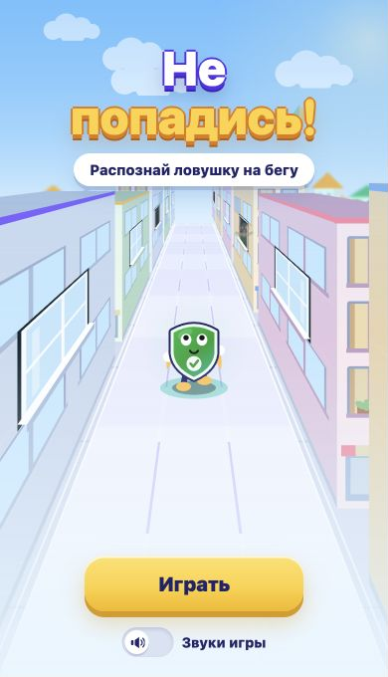

ИГРА ДЛЯ СБЕРKIDS
Не попадись!
Учимся распознавать
обман на бегу
Для детей 6–8 лет
× Красавчики
01
Notes:
25 секунд.
Привет! Мы команда «Красавчики». Представляем «Не попадись!» — игру для детей шести–восьми лет. В презентации СберKids приложение описано как собственная территория ребёнка, где объединены финансы, обучение и игры. Наша фича поддерживает эту идею: ребёнок пробует самостоятельно принимать решения о деньгах и безопасности в игровом мире. Герой бежит по городу, а игрок помогает ему обходить препятствия и распознавать обман.
Источники: СБЕРKIDS.pdf, страница 3. Механика: outputs/ne-popadis-fixed-2026-10-18/game/. Скриншот получен из рендера игры вне фазы моргания. Логотип предоставлен пользователем.

Slide 2
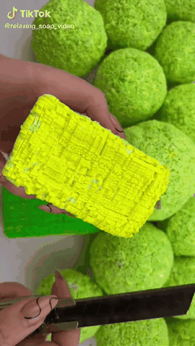
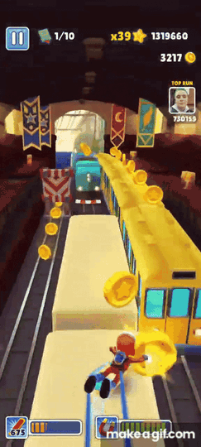
Дети 6–8 лет
«Мне обещают монеты.
Можно дать пароль?»
Учимся замечать подвох
на понятных примерах
Залипательно
Знакомый бег
× Красавчики
02
Notes:
35 секунд.
Представьте: ребёнку обещают бесплатные игровые монеты в обмен на пароль. Подарок хочется получить, но как заметить подвох? Мы даём возможность заранее встретить такую ситуацию и выбрать действие. В материалах Сбера отмечены визуальное восприятие и небольшие порции контента. Для младшего возраста рекомендованы короткие сессии и понятный отклик. Поэтому у нас узнаваемые звонки и сообщения, короткие задания и управление свайпами. Ролики на этом слайде — референсы визуального темпа. Дальше показываем нашу игру.
Источники: СБЕРKIDS.pdf, страницы 12 и 23. Видеореференсы предоставлены пользователем. Рекомендации источника служат ориентиром, а не доказательством эффективности игры.

Slide 3
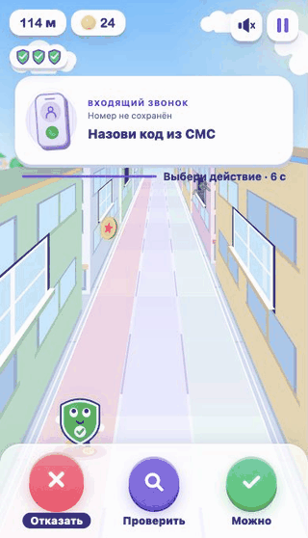
Как решаем
Звонок незнакомца
«Назови код из СМС»
Отказать
Проверить
Можно
Тренируем привычку выбирать
безопасные действия в игре и в жизни
× Красавчики
03
Notes:
50 секунд.
Во время бега появляется ситуация: например, незнакомец звонит и просит назвать код из СМС. Можно отказать, проверить предложение или согласиться. Здесь правильное действие — отказать. Но мы не учим отказываться от всего. Если ребёнок видит большую скидку, нужно сначала проверить цену и подумать, нужна ли покупка. Если предложение безопасно, можно согласиться. Наша цель — повторять такие решения, чтобы ребёнок запоминал безопасный порядок действий. Например: не сообщать код, остановиться, обратиться к взрослому. Мы хотим, чтобы в похожей ситуации в жизни этот выбор давался легче. Это цель нашей механики, а не обещание мгновенно сформировать рефлекс.
Источники: Сценарии и рендер: outputs/ne-popadis-fixed-2026-10-18/game/. Перенос навыка в реальную жизнь пока не измерен.

Slide 4
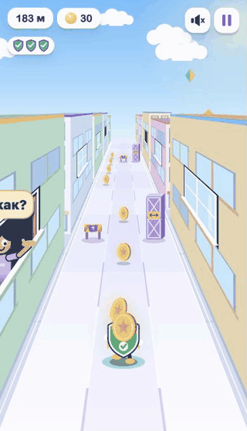
Механика игры
Обходи ящики,
отвечай на вопросы
и собирай монеты
4 мин
3 щита
6 сек
до финиша
на старте
на ответ
Свайпами меняем дорожку
и прыгаем
× Красавчики
04
Notes:
45 секунд.
Один забег длится до четырёх минут. Герой бежит сам, игрок свайпами меняет дорожку и прыгает. Нужно обходить ящики, отвечать на вопросы и собирать монеты. На старте есть три щита. Столкновение или неверный ответ отнимают щит. Во время вопроса дорога замедляется, препятствия не мешают читать, а на выбор даётся шесть секунд. Монеты добавляют цель самому бегу: за большой монетой с множителем пять нужно перепрыгнуть барьер. Перед началом есть короткое обучение, которое можно пропустить. Так задания чередуются с движением, а весь забег остаётся коротким.
Источники: Механика локальной исправленной игры. Короткие сессии как ориентир: СБЕРKIDS.pdf, страница 23. Система щитов не полностью соответствует рекомендации для 6–7 лет избегать проигрыша и потери прогресса.

Slide 5

Легко запустить
Работает без интернета
≈240 КБ
Вся игра в одной папке
Для СберKids
Легко добавлять новые ситуации
Например, к Новому году: новый дизайн, вопросы про пиротехнику и выход на лёд
× Красавчики
05
Notes:
40 секунд.
Игра работает локально без интернета и занимает около двухсот сорока килобайт. Она написана на HTML, CSS и JavaScript, без дополнительных библиотек. Новые ситуации можно добавлять через файл с контентом, не переписывая основную механику. Например, перед Новым годом можно подготовить праздничное оформление и добавить вопросы про безопасное обращение с пиротехникой и опасность выхода на лёд. Так игру можно обновлять под сезон и темы, которые актуальны детям именно сейчас.
Источники: README.md и game/content.json локальной исправленной игры. Размер game/ — 239 939 байт, без презентационных GIF. Запуск в настоящих Android WebView и WKWebView пока не подтверждён. Сезонное оформление и вопросы о пиротехнике и выходе на лёд — предложенное развитие, не реализованная функция; изменение оформления потребует правки визуальных ресурсов и стилей.

Slide 6
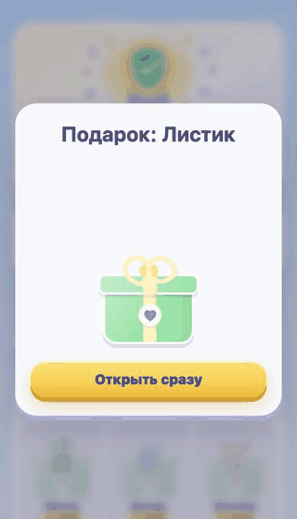
Преимущества
Можно ошибаться
и пробовать снова
41 ситуация из жизни
Пароли, покупки и уловки мошенников
16 зверушек на выбор
Награда за собранные монеты
У каждой полезный совет для ребёнка
× Красавчики
06
Notes:
60 секунд.
В отличие от обычной викторины, у нас есть полноценный раннер между вопросами. В игру добавлена сорок одна ситуация про покупки, пароли и уловки мошенников. Ребёнок может попробовать разные решения без риска для настоящих денег. В материалах Сбера также подчёркнута роль разнообразных персонажей. У нас их шестнадцать: в конце забега ребёнок выбирает зверушку за собранные монеты и открывает подарок. У каждой зверушки есть свой полезный совет. Листик предлагает копить на мечту, Паролик напоминает о секретности паролей, а Сравныш — о проверке цен. Награда продолжает обучение через конкретного персонажа. Мы хотим, чтобы ребёнок приходил за интересным забегом, а уходил с понятным опытом: когда можно действовать самому, когда стоит проверить предложение и когда нужно обратиться за помощью. Спасибо!
Источники: СБЕРKIDS.pdf, страница 16. Персонажи, количество и советы: game/js/rewards.js локальной исправленной игры. Количество ситуаций: game/content.json.

